Slide 1
Kurzemes reģions
Iedzīvotāju skaits: 238 760
+0,8%
-2813 (-1,2%)
Nodarbinātības līmenis: 62,4%
Bezdarba līmenis (15 – 74 gadi): 6%
Iedzīvotāju skaits darbspējas vecumā: 145 050
Vīrieši: 7 2163 (49%)
Sievietes: 7 2887 (51%)
-2657 (-1,8%)
- 1,8%
Platība: 21% no Latvijas teritorijas
Vidējais vecums:
Vīrieši: 39,5
Sievietes: 45,6
IKP uz 1 iedz.: 10 282
+799
Vidējā bruto darba samaksa: 922 Eur
+64 Eur
2019. un 2018. gada salīdzinājums

Slide 2
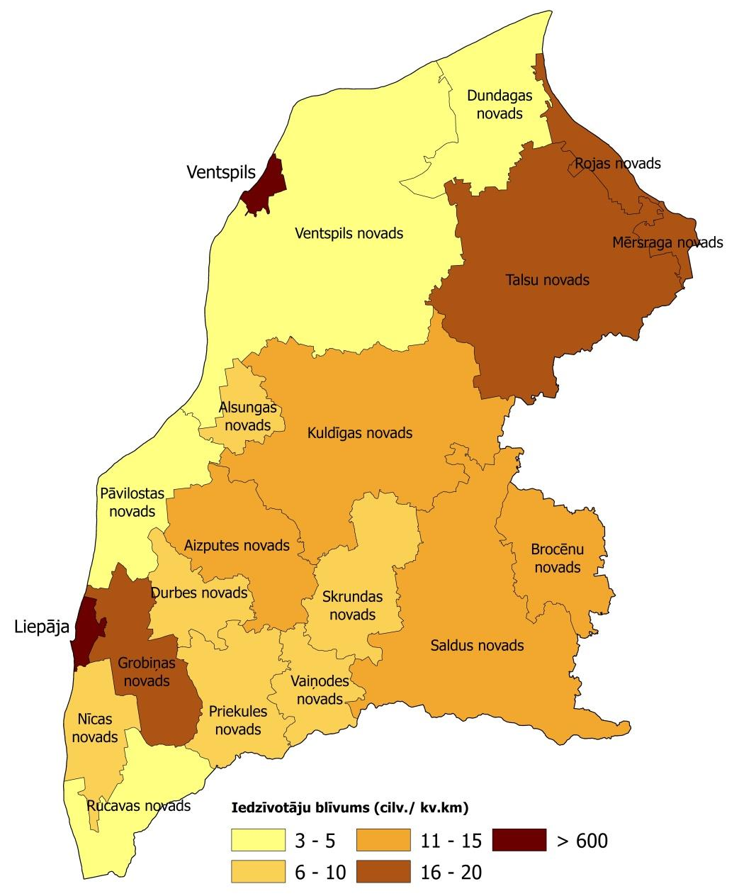
Iedzīvotāji Kurzemes reģionā
Iedzīvotāju blīvums Kurzemes reģiona pašvaldībās (01.01.2020)
Avots: CSP

Slide 3
Ekonomiskā aktivitāte Kurzemes reģionā
Ekonomiski aktīvie iedzīvotāji
Ekonomiskā aktivitāte Kurzemes reģionā 2019. gadā (iedz. skaits tūkstošos un %)

Slide 4
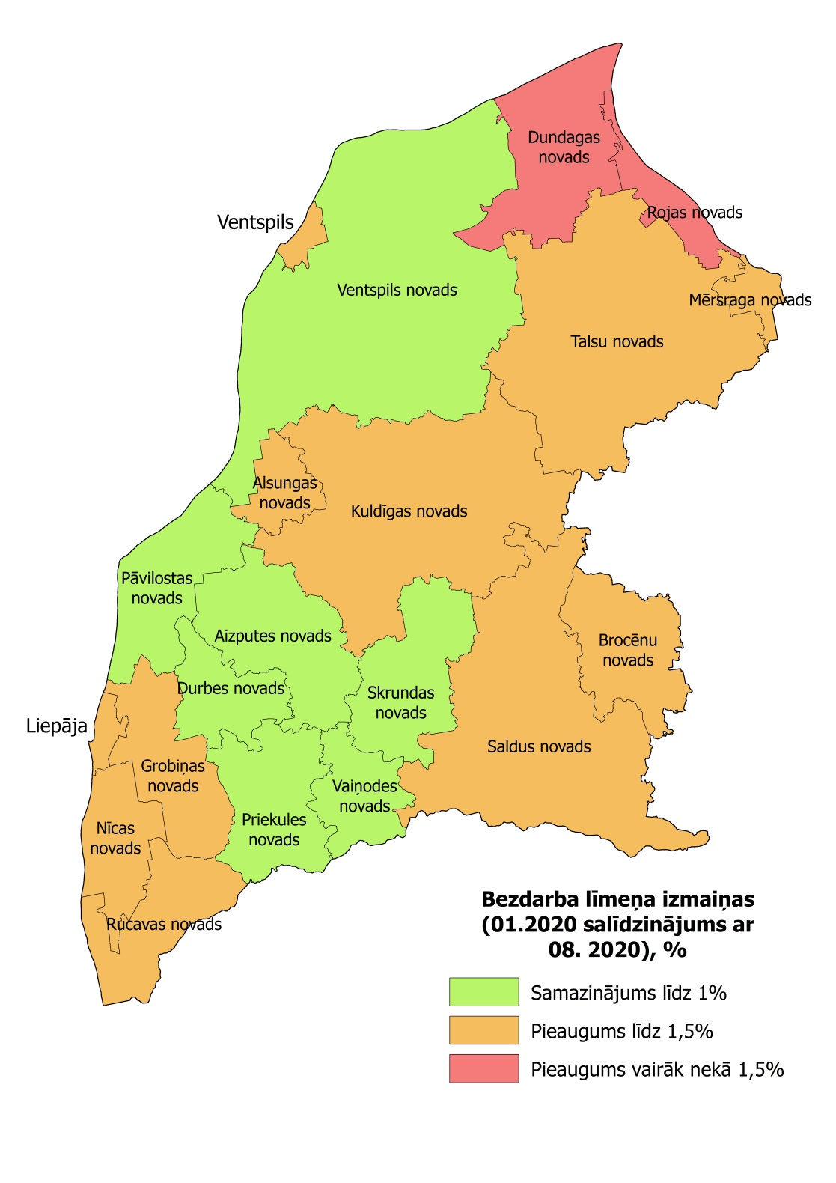
Bezdarbs Kurzemes reģionā
Bezdarba līmeņa izmaiņas 2020.gadā

Slide 5
Bezdarbnieku skaita raksturojums (1)

Slide 6
Bezdarbnieku skaita raksturojums (2)
Bezdarbnieku skaits pa problēm -
grupām
Bezdarbnieku skaits pa vecuma grupām

Slide 7
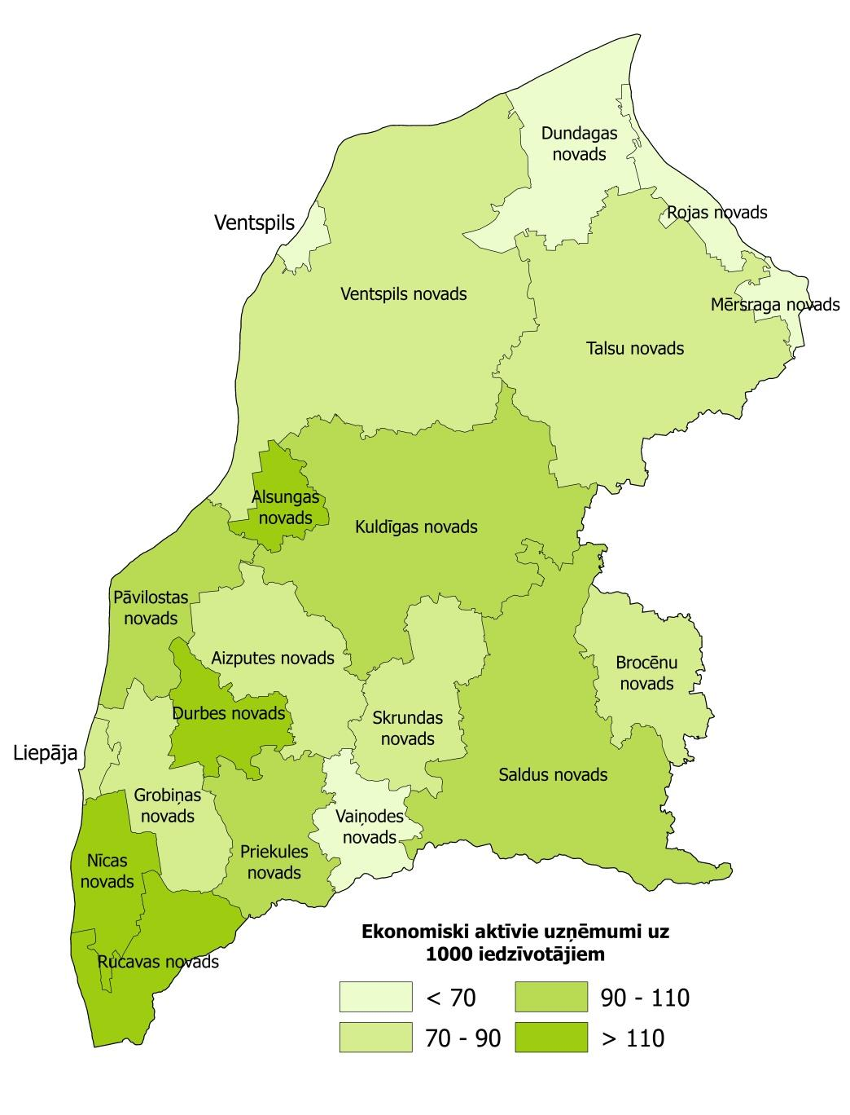
Uzņēmējdarbība Kurzemes reģionā
Ekonomiski aktīvie uzņēmumi uz 1000 iedzīvotājiem (2018)

Slide 8
Uzņēmējdarbības jomas
TOP 5 saimnieciskās darbības veidi Kurzemē pēc nodarbināto skaita
TOP 5 uzņēmējdarbības jomas Kurzemē pēc peļņas
Apstrādes un ieguves rūpniecība, ražošana 17% (17 tūkst.)
Tirdzniecība 13% (13 tūkst.)
Meža nozare ~ 43 milj.
Būvniecība ~41 milj.
Lauksaimniecība, mežsaimniecība, zivsaimniecība 9% (10 tūkst.)
Transports un uzglabāšana 8% (8 tūkst.)
Rūpniecība ~ 30 milj.
Lauksaimniecība
22 milj.
Būvniecība 6,5% (7 tūkst.)
Tirdzniecība 20 milj.
Avoti: CSP, Firmas.lv

Slide 9
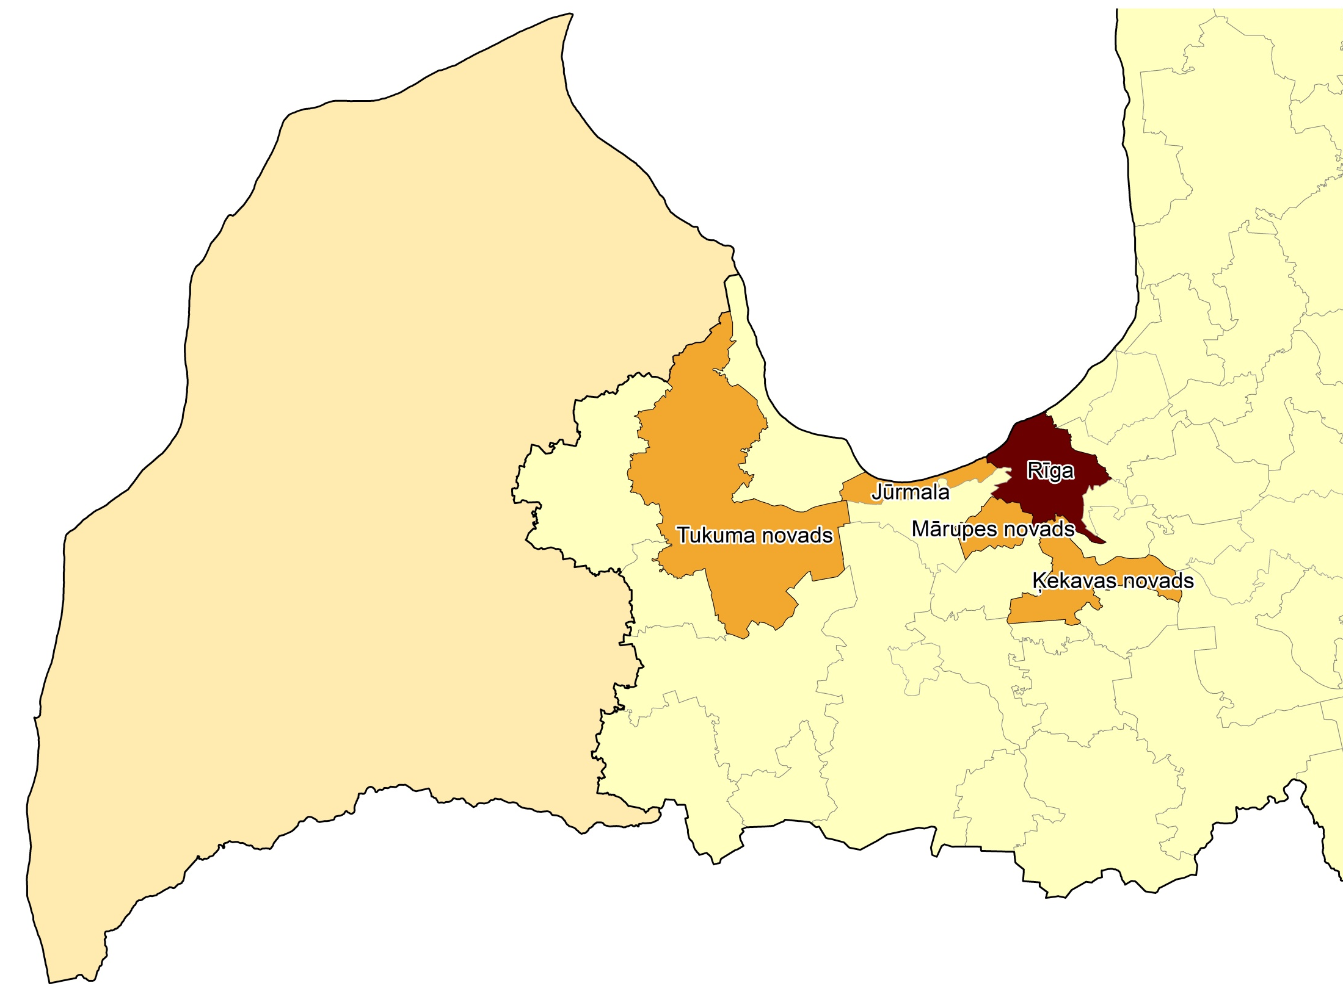
IIN 45 931 t. EUR
14 911 KPR iedz.
IIN 644 t. EUR
1213 KPR iedz.
5 177 iedz.
IIN 4 762 t. EUR
337 iedz.
IIN 249 t. EUR
IIN 1 021 t. EUR
1109 KPR. iedz.
510 iedz.
IIN 535 t. EUR
1 89 iedz.
IIN 244 t. EUR
2 38 iedz.
IIN 322 t. EUR
IIN 2 093 t. EUR
1774 KPR iedz.
IIN 1 399 t. EUR
2005 KPR iedz.
TOP 5 IIN no citur strādājošiem kurzemniekiem

Slide 10
Pašvaldības teritorijā reģistrēto darba devēju samaksātās IIN summas 2019.gadā (tūkst. EUR)

Slide 11
KPR pašvaldību atbalsts uzņēmējiem

